Slide 1
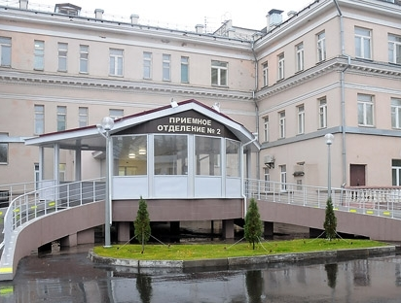
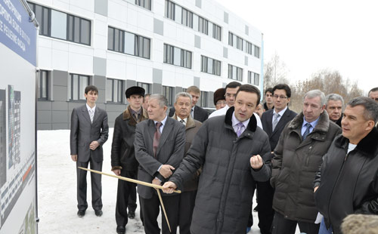
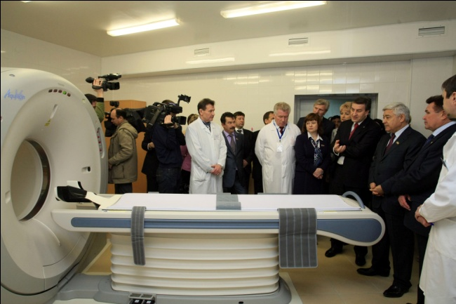
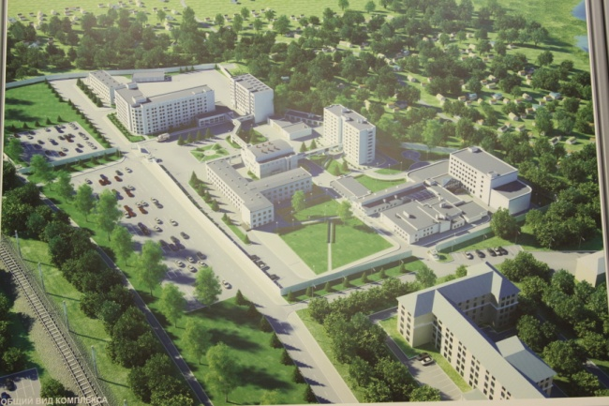
Министерство здравоохранения Республики Татарстан
Календарь открытий 2010 года
www.minzdrav.tatar.ru

Slide 2
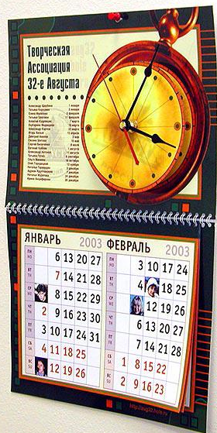
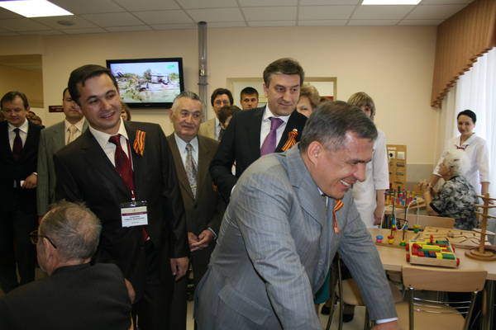
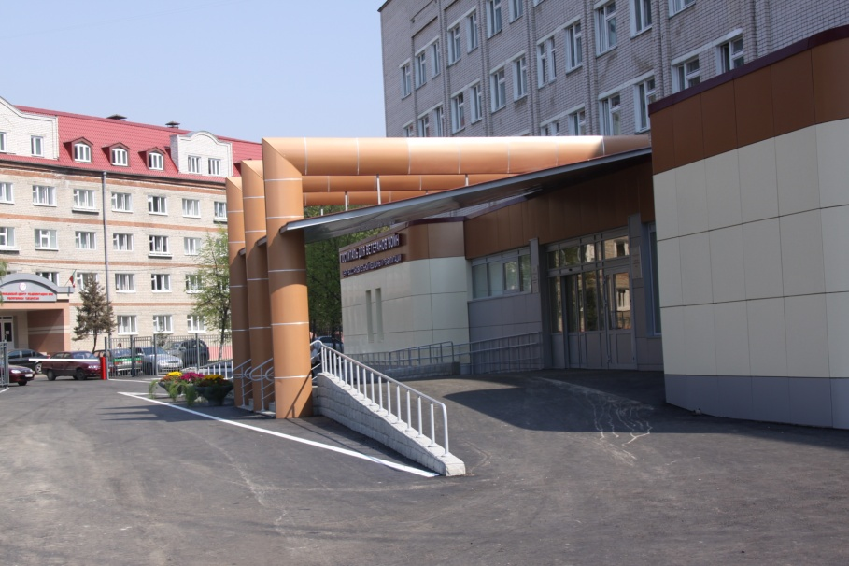
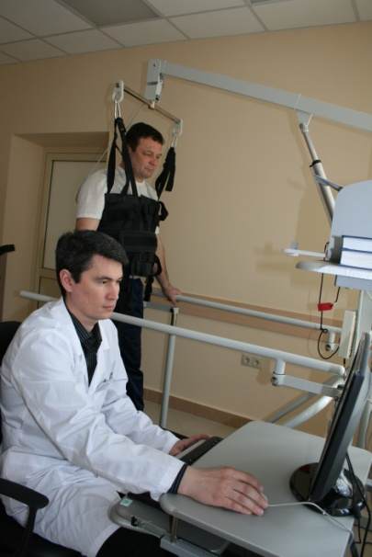
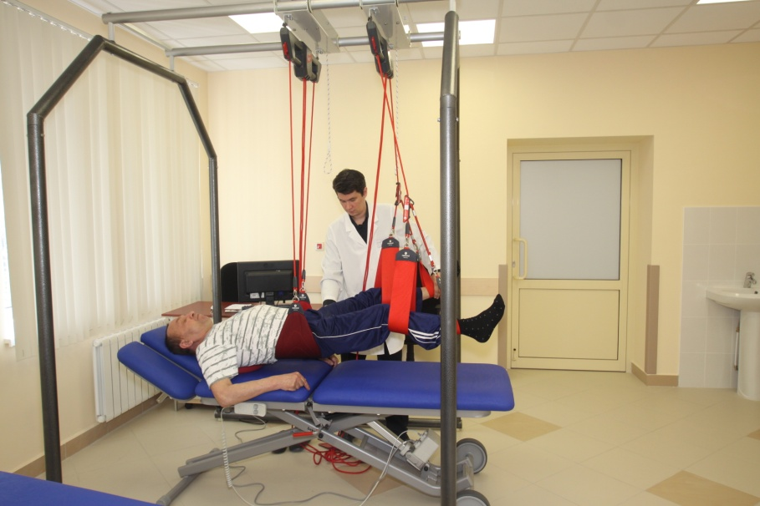
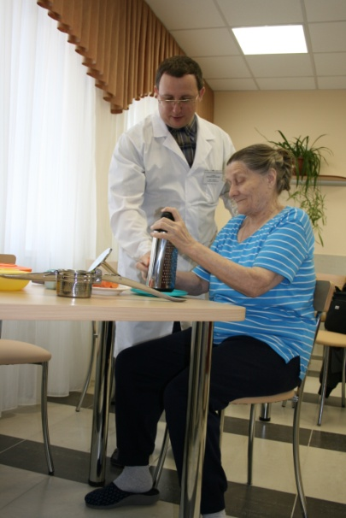
Госпиталь для ветеранов войн г.Казани
май
Май 2010

Slide 3
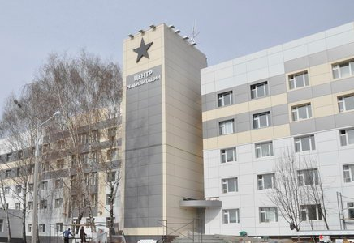
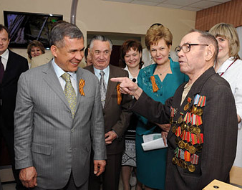
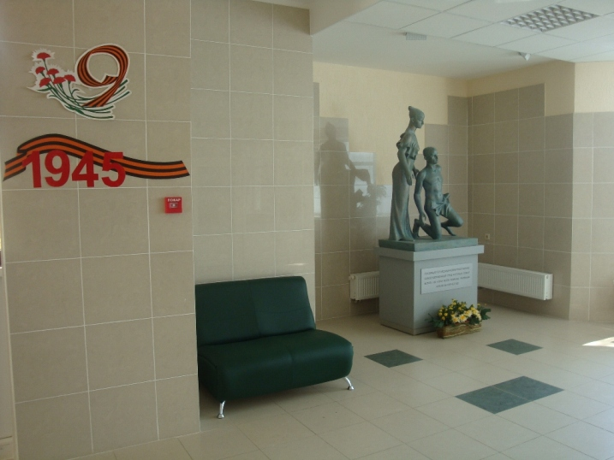
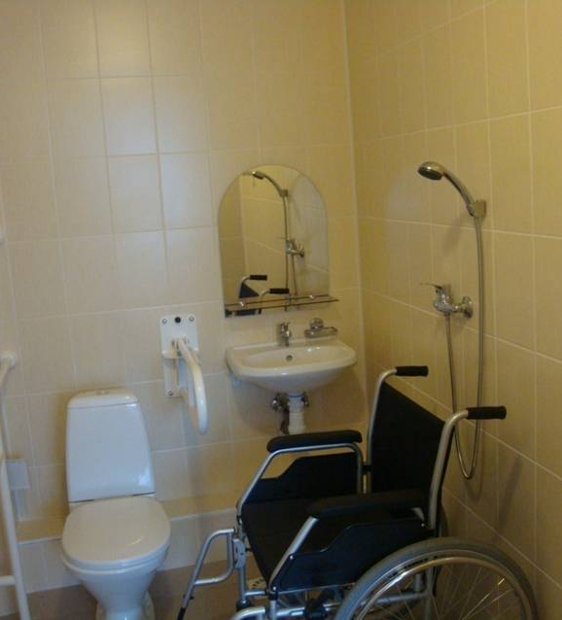
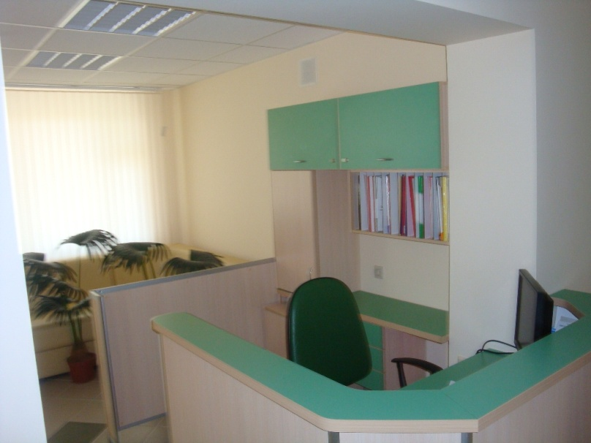
Госпиталь для ветеранов войн г.Набережные Челны
май
Май 2010

Slide 4
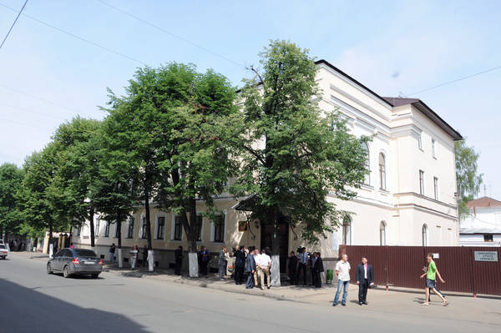
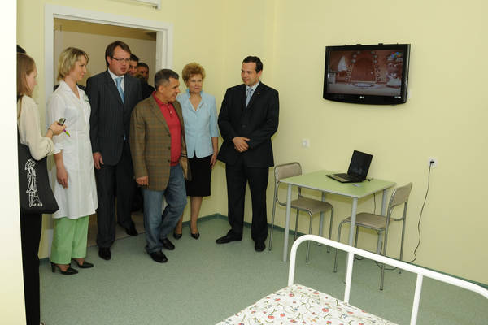
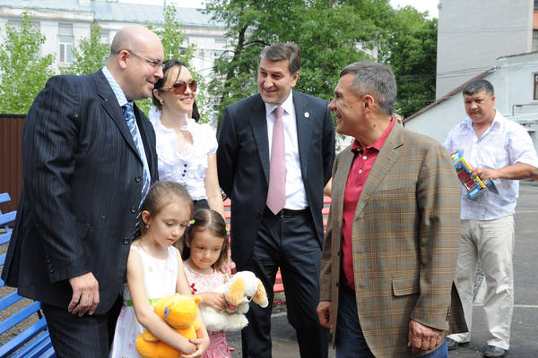
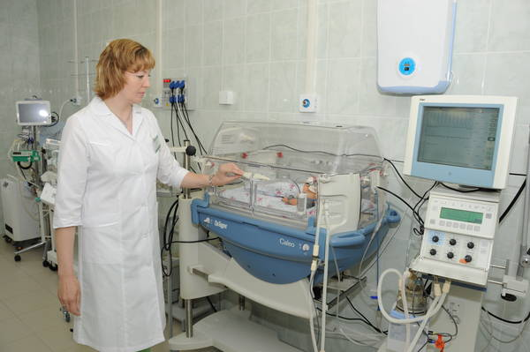
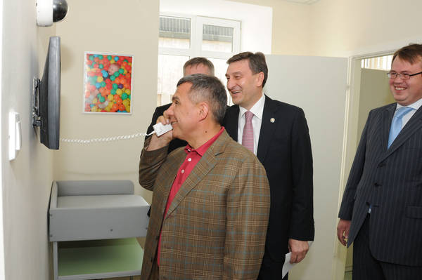
Акушерское отделение РКБ №3
июнь
Июнь 2010

Slide 5
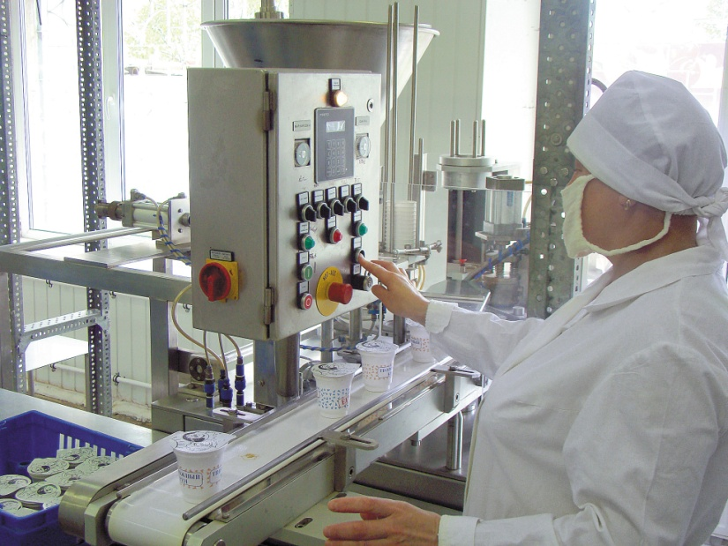
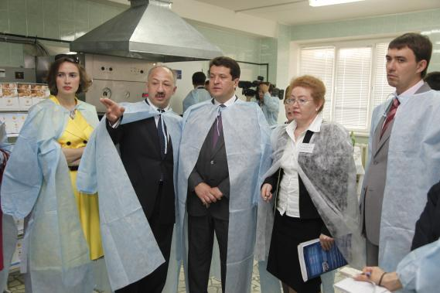
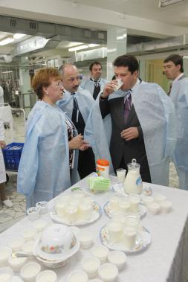
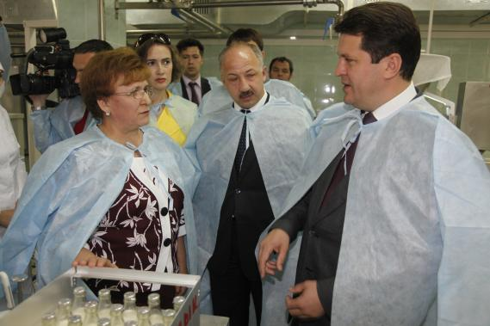
Филиал и раздаточный пункт детской молочной кухни
«Шатлык» в г.Казани
июнь
Июнь 2010

Slide 6
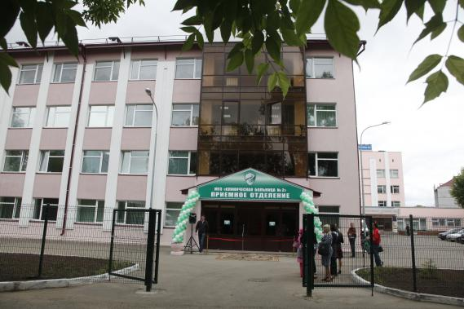
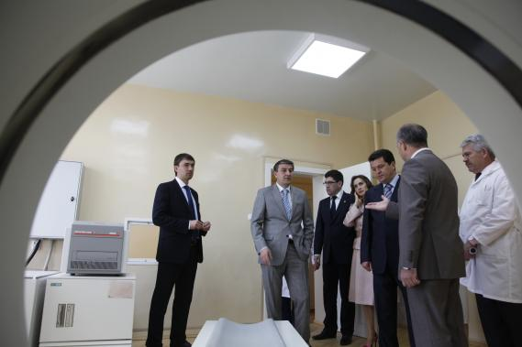
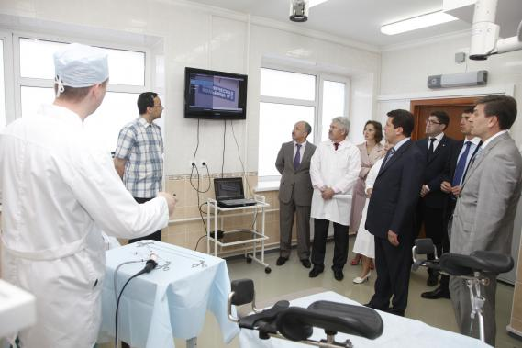
Новый корпус больницы №2 г.Казань
июнь
Июнь 2010

Slide 7
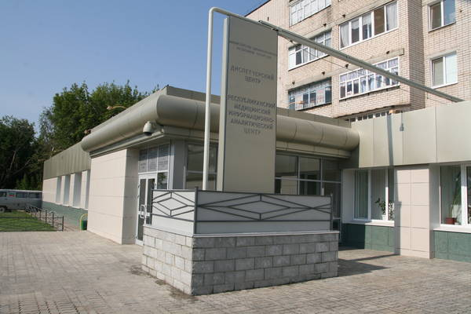
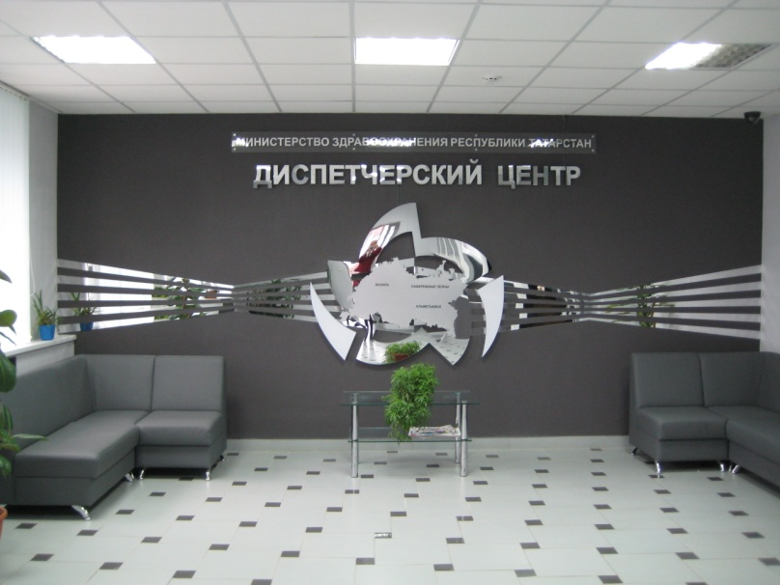
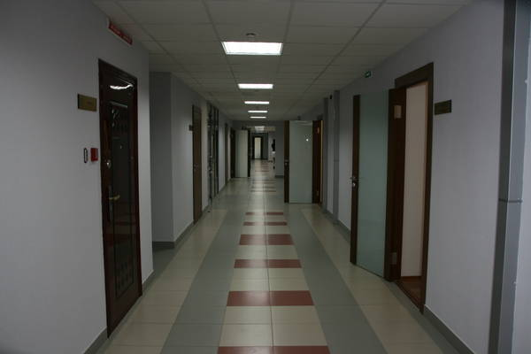
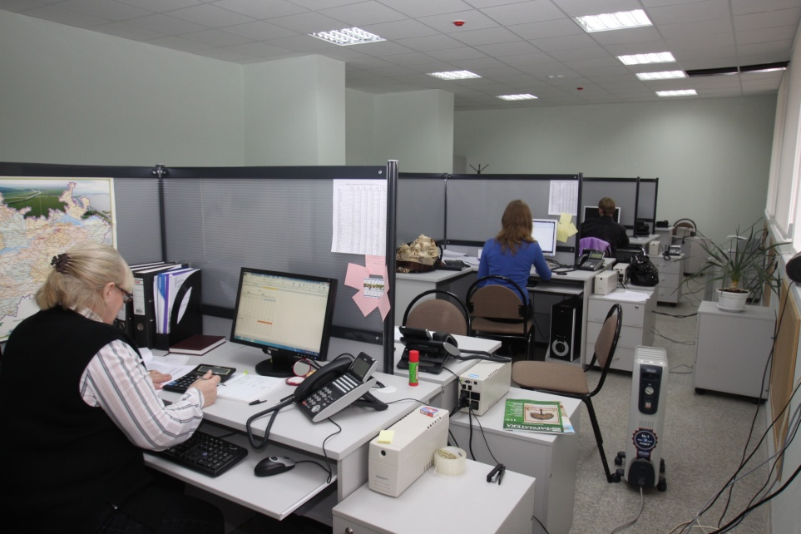
Диспетчерский центр МЗ РТ и
Республиканский информационно-аналитический центр
июль
Июль 2010

Slide 8
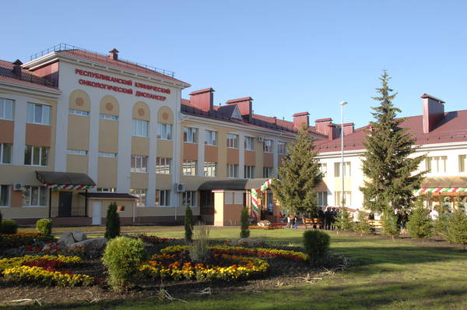
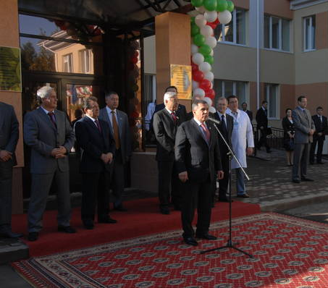
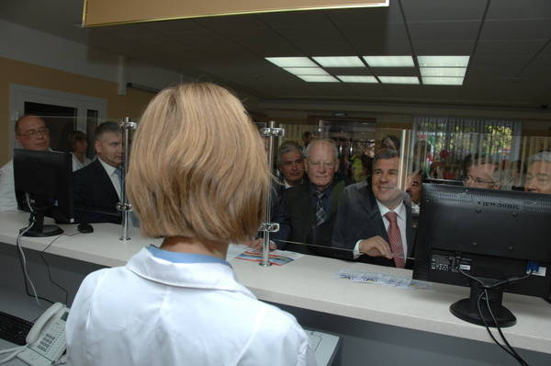
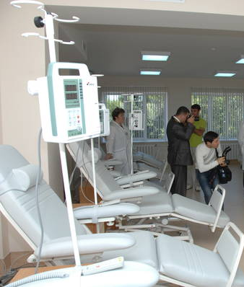
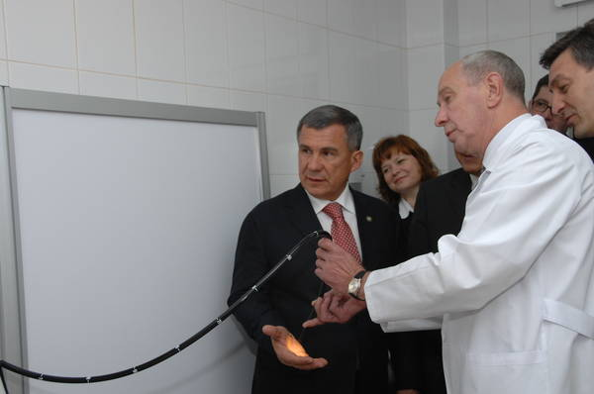
Филиал Республиканского онкологического диспансера
в г.Альметьевск
сентябрь
Сентябрь 2010

Slide 9
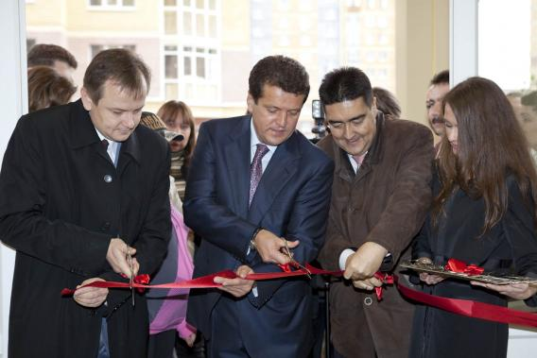
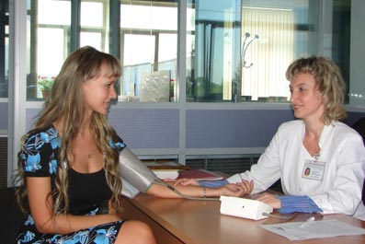
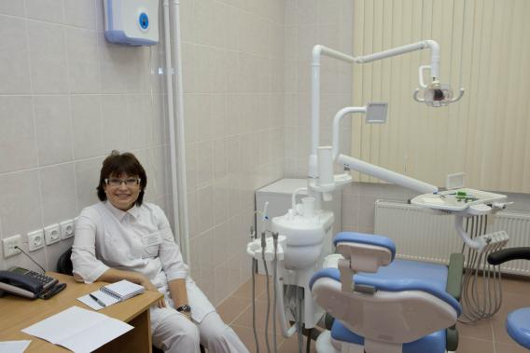
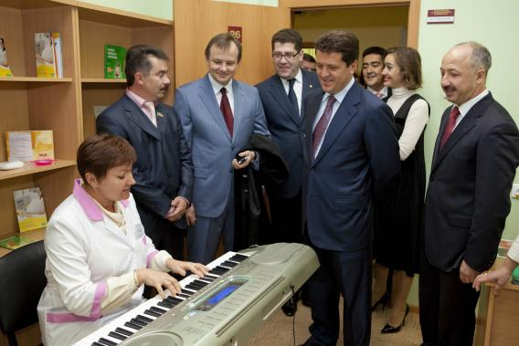
Женская консультация при больнице №7 г.Казань
сентябрь
Сентябрь 2010

Slide 10
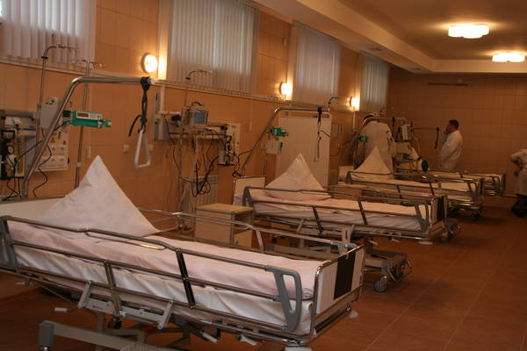
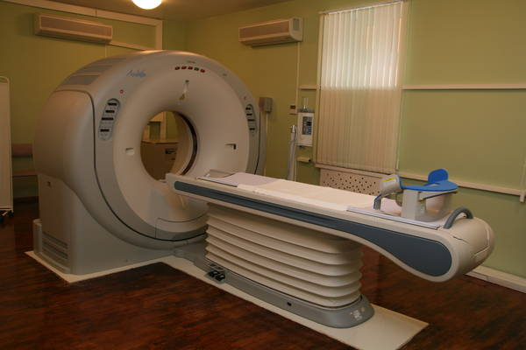
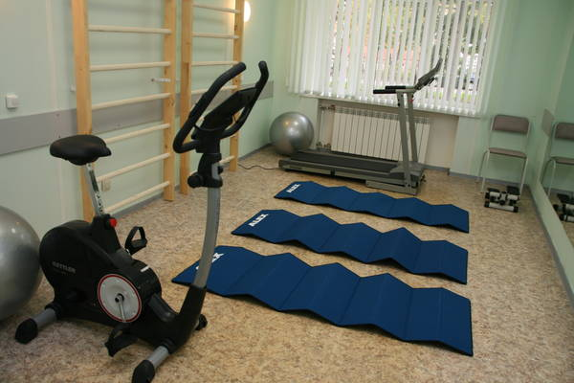
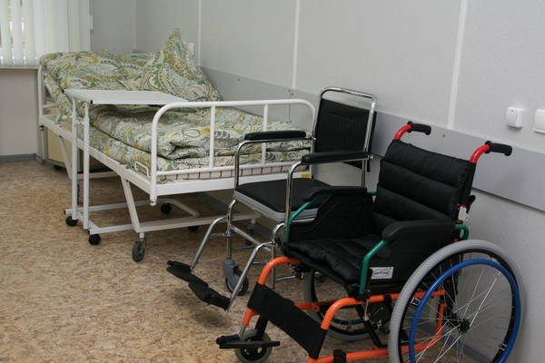
Сосудистый центр на базе Зеленодольской ЦРБ
октябрь
Октябрь 2010

Slide 11
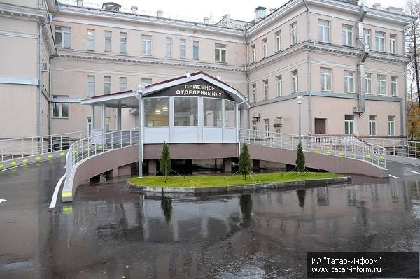
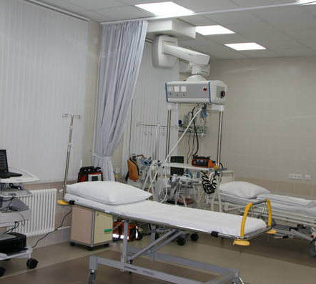
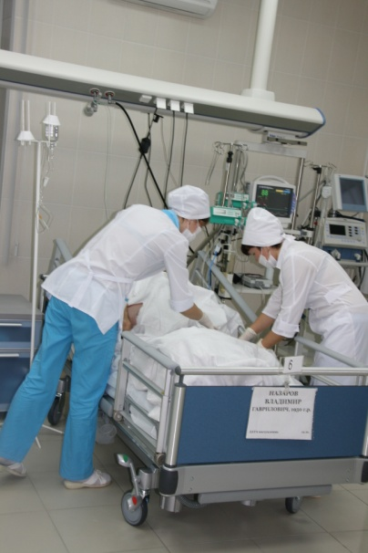
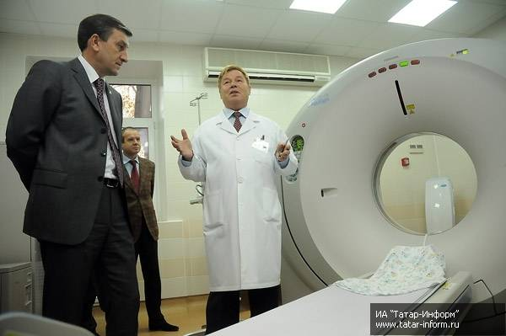
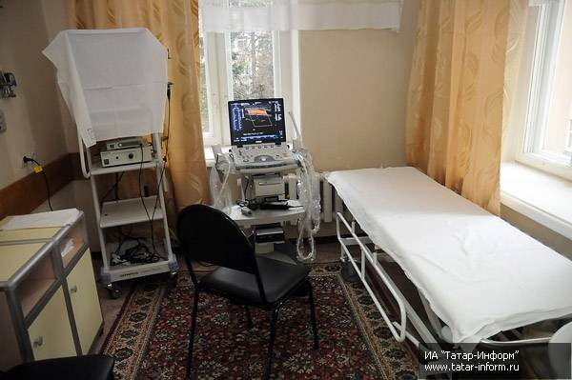
Сосудистый центр на базе РКБ №2
октябрь
Октябрь 2010

Slide 12
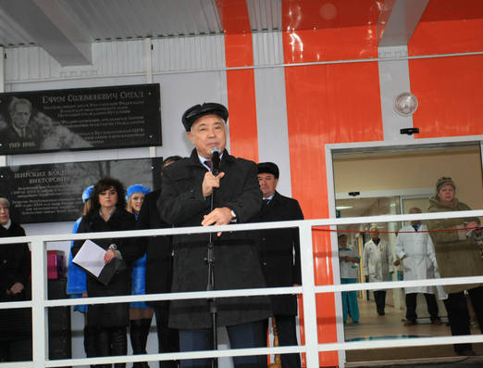



Травмоцентр II уровня на базе Бугульминской ЦРБ
ноябрь
Ноябрь 2010

Slide 13




Больница скорой медицинской помощи
г.Набережные Челны
декабрь
Декабрь 2010

Slide 14




Сосудистый центр на базе РКБ
декабрь
Декабрь 2010

Slide 15




Женская консультация при поликлинике №1 г. Казань
декабрь
Декабрь 2010

Slide 16



Травмоцентр III уровня на базе Бавлинской ЦРБ
декабрь
Декабрь 2010

Slide 17




Детский Центр здоровья на базе ДРКБ
декабрь
Декабрь 2010

Slide 18


Отделение медицинского освидетельствования
иностранных граждан на базе РККВД
декабрь
Декабрь 2010

Slide 19
Укрепление материально-технической базы учреждений здравоохранения – один из главных приоритетов
В 2010 году Минздравом республики было уделено большое внимание укреплению материально-технической базы учреждений здравоохранения, их реконструкции и модернизации.
В течение года введено в строй 8 объектов общей мощностью 885 коек и 774 посещений в смену. Построено и реконструировано 62 342,2 кв.м площадей.
Наиболее крупные реализованные проекты 2010 года - реконструкция Больницы скорой медицинской помощи в г.Набережные Челны, реконструкция бывшей городской больницы №8 в пос. Дербышки под стационар Республиканского клинического противотуберкулезного диспансера, строительство лабораторного корпуса Республиканского центра по профилактике и борьбе со СПИД и инфекционными заболеваниями, создание поликлинического отделения ГУЗ «Республиканский клинический онкологический диспансер» в г.Альметьевске (реконструкция инфекционной больницы), пристрой к городской больнице №2 г.Казани (отделение гинекологии, женская консультация), женская консультация городской больницы №7 в г.Казани, создание сосудистого центра на базе МБУЗ «Зеленодольская ЦРБ».
Также в 2010 году были отремонтированы акушерский корпус Республиканской клинической больницы №3, Госпитали для ветеранов войн в гг.Казань и Набережные Челны, здание для размещения диспетчерского центра МЗ РТ и Республиканского медицинского информационно-аналитического центра, помещения для организации сосудистых центров в Республиканской клинической больнице, Республиканской клинической больнице №2, Межрегиональном клинико-диагностическом центре, Центр здоровья Детской республиканской клинической больницы, Республиканский дом ребенка специализированный, филиал и раздаточный пункт детской молочной кухни «Шатлык» в г.Казани, женская консультация городской поликлиники №1 г.Казани, стационар детской городской клинической больницы №7 в г.Казани, I этап амбулаторно-поликлинического медицинского комплекса в мкр.Мирный г.Зеленодольска.
В рамках программы совершенствования организации медицинской помощи пострадавшим при ДТП на федеральной трассе М–5 «Урал» выполнен капитальный ремонт и открыты травмоцентры II уровня в Бугульминской центральной районной больнице и III уровня - в Бавлинской центральной районной больнице.
В Республиканском клиническом кожно-венерологическом диспансере в поликлиническом отделении №3 проведен капитальный ремонт помещений для отделения медицинского освидетельствования иностранных граждан.

